Slide 1
Að læra af reynslunni Úttekt á niðurstöðum kvartana til Barnaverndarstofu á árunum 2003 - 2008
Málstofa 24. september 2012
Heiða Björg Pálmadóttir

Slide 2
Úttektin
Kvartanir sem Barnaverndarstofu bárust á árunum 2003 – 2008
Alls 125 mál
Fleiri en ein kvörtun í 8 málum

Slide 3
Eðli málanna – málsmeðferð BVS
Sérstök ákvæði í 3. – 4. mgr. barnaverndarlaga:
Barnaverndarstofa getur, á grundvelli kvartana eða annarra upplýsinga sem henni berast um meðferð einstakra mála og ef hún telur ástæðu til, aflað nauðsynlegra gagna, upplýsinga og skýringa hjá viðkomandi barnaverndarnefnd.
Telji Barnaverndarstofa, eftir að hafa aflað upplýsinga og skýringa skv. 2. og 3. mgr., að barnaverndarnefnd fari ekki að lögum við rækslu starfa sinna skal hún eftir því sem tilefni er til leiðbeina barnaverndarnefnd um málsmeðferð og beina til hennar ábendingum um það sem betur má fara. Ef barnaverndarnefnd fer ekki að ábendingum og leiðbeiningum Barnaverndarstofu getur stofan áminnt nefndina um að rækja skyldur sínar. [...]

Slide 4
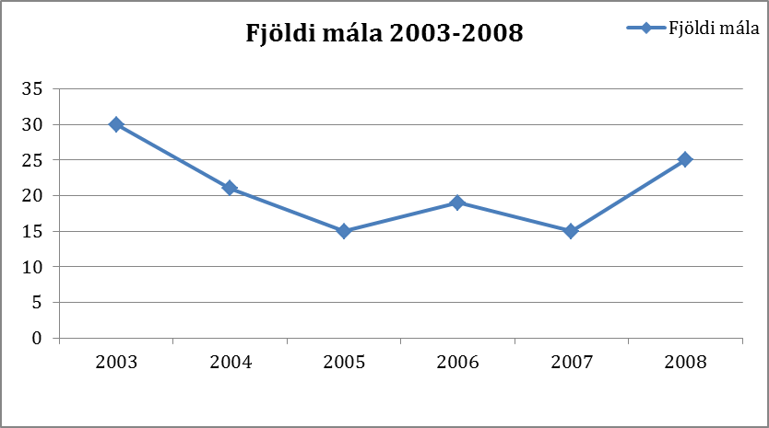
Fjöldi mála eftir árum

Slide 5
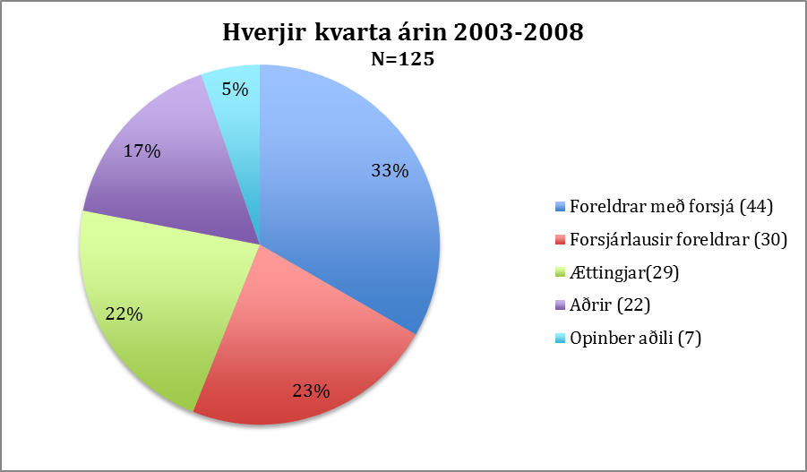
Hverjir kvörtuðu?

Slide 6
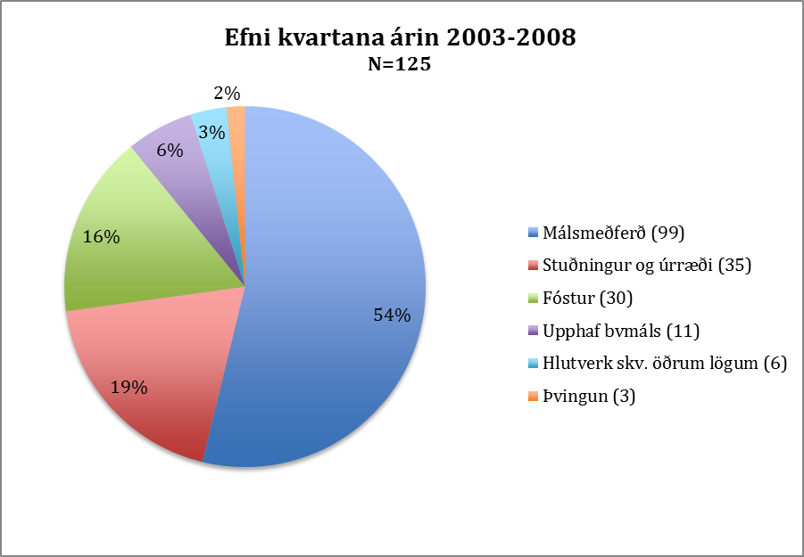
Yfir hverju var kvartað?

Slide 7
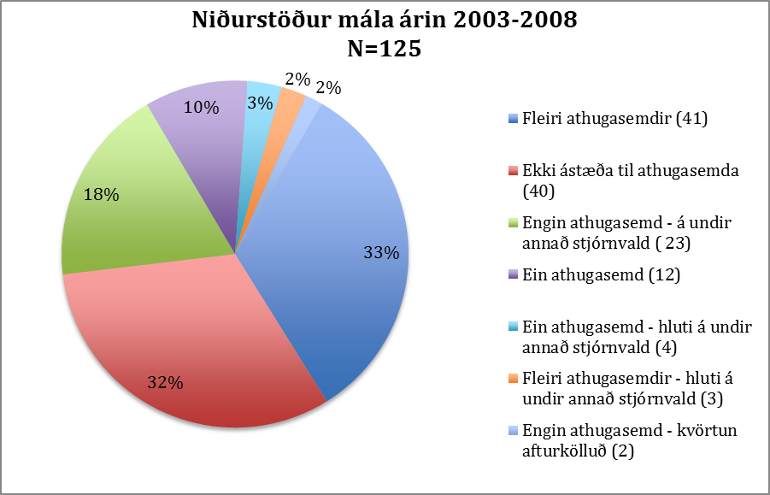
Heildarniðurstöður

Slide 8
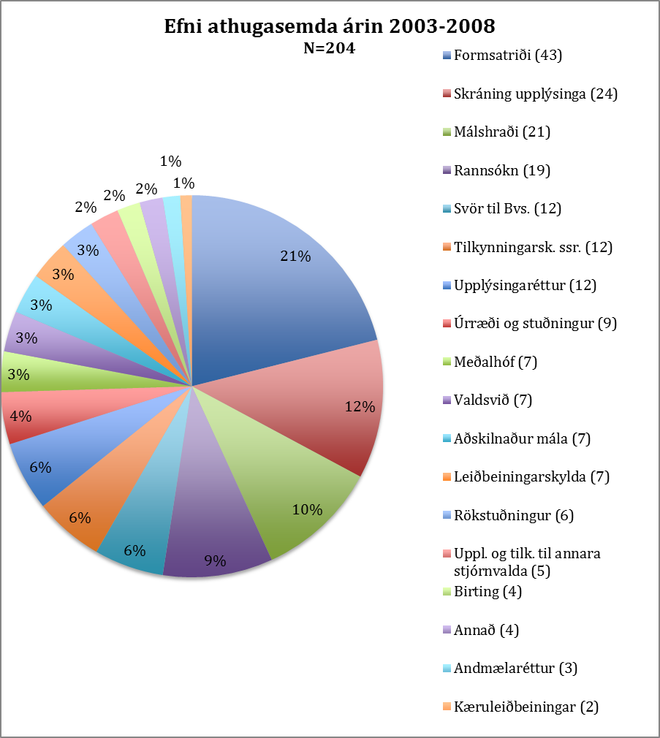
Fjöldi og efni athugasemda

Slide 9
Staðan í dag
70 lokabréf vegna kvartana skrifuð frá 1. janúar 2011
Athugasemdir gerðar í 58 bréfum
Alls 220 athugasemdir (3,8 að meðaltali)
Í 45% tilvika er skráning ekki fullnægjandi
Í 40% tilvika vantar greinargerð um niðurstöðu könnunar og/eða áætlun um meðferð máls eða þau gögn uppfylla ekki kröfur
Í 35% tilvika eru gerðar athugasemdir við framkvæmd vistunar
Í 35% tilvika eru gerðar athugasemdir við að lögbundnum verndarskyldum hafi ekki verið sinnt

Slide 10
Til umhugsunar
Er álag á starfsmenn of mikið?
Ekki tími til að sinna lögbundnu verklagi?
Þarf að auka fræðslu til starfsmanna og nefnda?
Þarf að breyta fyrirkomulagi kennslu í háskólum?
Eru nefndir að nota lokabréf Bvs til þess að breyta verklagi/bæta vinnubrögð?

